Slide 1
LA FAMILIA EN ESPAÑA
Defensa de la Familia y Propuesta de Políticas Familiares

Slide 2
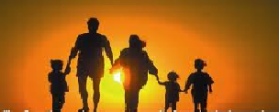
"Hoy, la familia es despreciada, es maltratada, y lo que se nos pide es reconocer lo bello, auténtico y bueno que es formar una familia, ser familia hoy; lo indispensable que es esto para la vida del mundo, para el futuro de la humanidad“ (Papa Francisco)

Slide 3
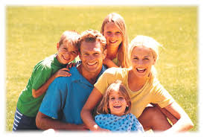
¿Qué es la Familia?

Slide 4
La familia es una sociedad natural, que existe antes que el Estado o cualquier otra comunidad, y que posee derechos propios e inalienables. Por este motivo, constituye la célula básica de la sociedad y se conforma en elemento angular del desarrollo social.
La familia está fundada sobre el matrimonio, unión complementaria entre un hombre y una mujer, constituido por un vínculo formal y estable, libremente contraído, públicamente afirmado y abierto a la transmisión de la vida.
La familia, como síntesis de los impulsos humanos más profundos (sociabilidad, afectividad, etc.), no es creación de ninguna época humana, sino patrimonio de todas las edades y civilizaciones.
La familia es mucho más que una unidad jurídica, social y económica ya que hablar de familia es hablar de vida, de transmisión de valores, de educación, de solidaridad, de estabilidad, de futuro, en definitiva de amor.

Slide 5
Sin embargo, lo que se conoce por “familia tradicional” ha cambiado.
La estructura familiar ha crecido en pluralidad y complejidad.
En el pasado histórico reciente, el patrón cultural más frecuente fueron
las familias encabezadas por parejas casadas en primeras nupcias, quienes
se hacían cargo de sus hijos comunes, en hogares solos (familias nucleares)
o residiendo con otros parientes (familias extensas).
En la actualidad, la “familia natural” ha disminuido su preeminencia
demográfica. Y hay cada vez una mayor presencia de otros “arreglos
sociales” (*):
Parejas que cohabitan en unión libre,
Padres separados o divorciados, o que se han casado dos o más veces,
Familias con hijos de otros matrimonios o cohabitaciones previos,
Madres o padres solos y con hijos menores de edad,
Parejas que no tienen hijos, etc…
(*) Las parejas del mismo sexo no se considerarán por tener una presencia
poblacional particularmente escasa. Únicamente hablaremos de parejas
formadas por un hombre y una mujer.

Slide 6
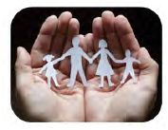
¿Por qué defendemos la “Familia Natural”?

Slide 7
¿Es cierto que para el desarrollo social, económico y cultural de las democracias, es lo mismo cualquier estructura de familia?
O dicho de una manera más específica,
¿Disponemos de información suficiente, objetiva y fundamentada para afirmar que las familias diferentes a las conformadas por “matrimonios estables” son opciones semejantes o mejores para procurar el bienestar de la población y para garantizar el ejercicio de los derechos humanos en las sociedades democráticas?
A partir de unos estudios (*) que se realizaron desde 1995, en 13 paises de los 5 continentes y de diferentes culturas y tradiciones, como Australia, Holanda, Chile, Canadá, Brasil, Reino Unido, Noruega, Japón, España, EEUU, …
En dichos estudios se analizaron los datos que se recogían en cada país sobre la relación de indicadores de bienestar con los diferentes “tipos de familia” que existen en la actualidad.
(*) “Familias y bienestar en sociedades democráticas” de Fernando Pliego Carrasco.

Slide 8
La conclusión es:
“La estructura familiar que garantiza en mayor medida el bienestar de las población y la protección de los derechos humanos, es la conformada por “Matrimonios estables” y donde ambos padres biológicos cuidan a sus hijos comunes.
Esto se constata en el 84,9% de los datos que se obtuvieron a través de cada país estudiado.
En cambio, en todos los demás tipos de familia hay más dificultades para lograr el bienestar y proteger los derechos humanos básicos.” (*)
(*) Hablamos siempre de tendencias generales, no de casos individuales.

Slide 9
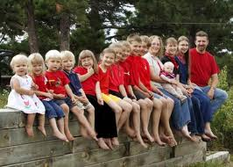
Las Familias Numerosas

Slide 10
¿Qué se entiende por familia numerosa? (*)
La integrada por uno o dos ascendientes con tres o más hijos, sean o no comunes, o dos hijos si uno es discapacitado.
A partir de 5 hijos las familias numerosas se denominan “Especiales” (o desde 4 hijos si la familia está en condiciones especiales graves).
Las Familias Numerosas somos motivo de esperanza, de un mundo mejor y una nueva sociedad. Si no hubiera esperanza no habría familias y menos, familias numerosas.
• Las familias numerosas somos garantía de futuro y un bien para la sociedad que debe ser protegido.
• Las familias numerosas aportamos, con mayor incidencia e intensidad, una serie de valores y funciones sociales a la comunidad que nos hacen, por ello, merecedoras de una especial preocupación por parte de todas las instituciones, tanto públicas como privadas.
• Promovemos, también, de manera positiva el valor de la Maternidad, la Natalidad, la Familia y su papel fundamental en la sociedad.
(*) Ley 40/2003 de Protección a las Familias Numerosas (BOE nº 277, de 19 de noviembre).)
Consejería de Asuntos Sociales Instituto Madrileño de la Familia y el Menor

Slide 11
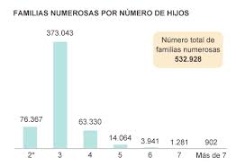
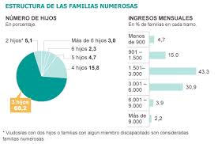
En el año 2000 había 1 millón
400.000 mil familias numerosas.
En el año 2013 solo hay 532.000
La mayoría de las familias
numerosas solo tienen
3 hijos.

Slide 12
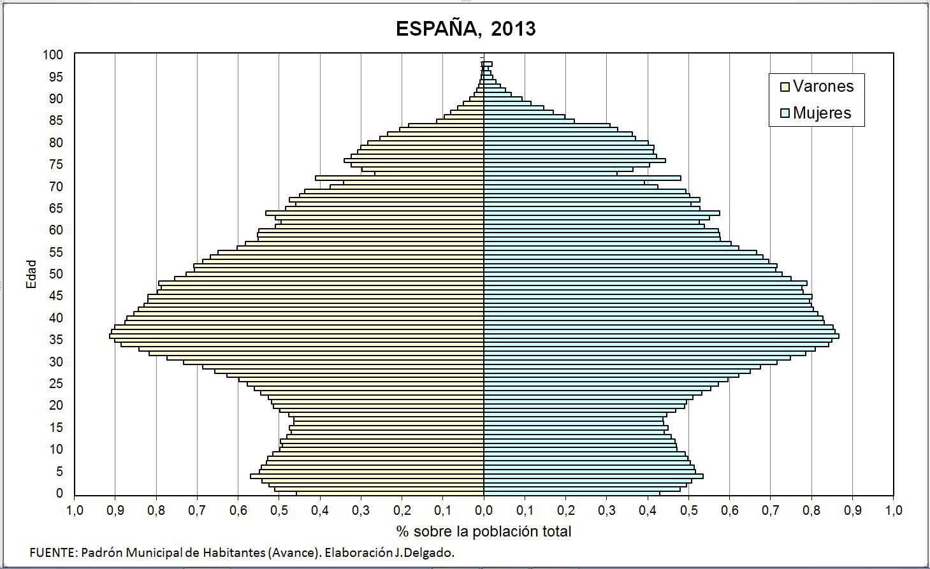
Producimos, mantenemos y educamos a los HIJOS.
El tesoro de la sociedad, lo que hace que perviva.
Es decir, los hijos son la realidad futura de una nueva sociedad y los padres los que la cimentan.
Somos motivo de esperanza.
Sin embargo no se apuesta por la familia con hijos. Se la ahoga fiscalmente, económicamente y socialmente, como a la gallina de los huevos de oro !!!
Y es un problema porque ya no hay crecimiento demográfico, sino decrecimiento, crecimiento negativo o “suicidio demográfico”.

Slide 13
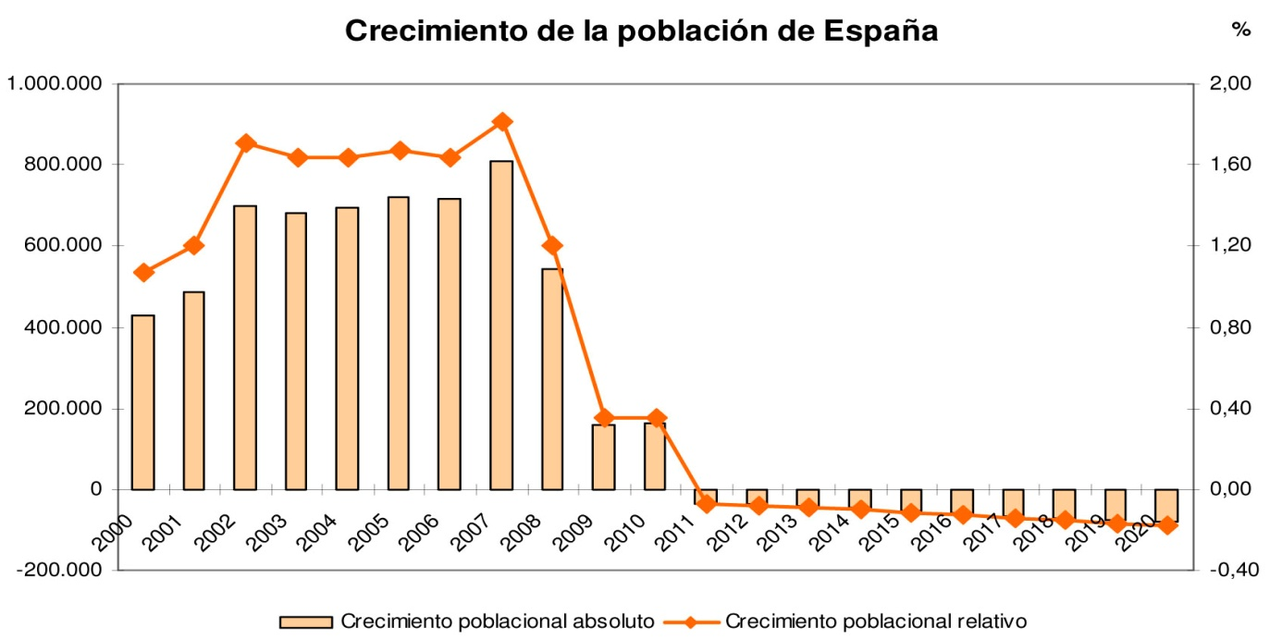
Desde hace más de veinte años, Europa y España en particular se encuentran en un proceso de envejecimiento de la población.
La tasa de natalidad actual es incluso peor que la que hubo durante la guerra civil y la posguerra.
Y la de fecundidad que se sitúa en 1,2 hijos. (datos del INE)
“Fuente: Alejandro Macarrón Larumbe – Fundación Renacimiento Demográfico”

Slide 14
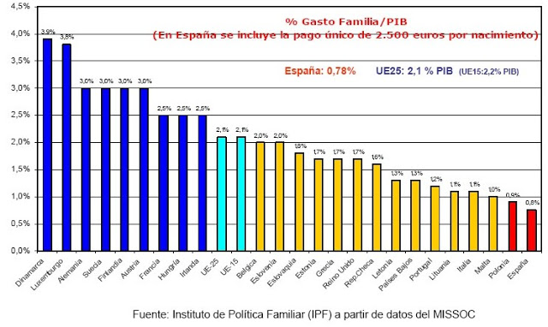
En algunos países europeos se han tomado medidas para corregir este grave problema.
Como en Inglaterra y Francia con una tasa de fecundidad de 2 hijos, Alemania que ha puesto en marcha el Ministerio de la Familia, los países nórdicos que apoyan con ayudas directas el cuidado de los hijos trabajen los dos cónyuges o no, etc…
En cambio en España estas medidas no se producen y la falta de sensibilización política y de ayudas desincentiva a muchas parejas que desearían tener más de dos hijos.
No hay Políticas Familiares. Solo algunas medidas excepcionales, aisladas e ineficaces, que además se confunden con políticas sociales y se integra a las familias numerosas en los colectivos en riesgo de exclusión social.

Slide 15
Los problemas de la
familia se están
agravando y el panorama
futuro es desolador
La natalidad sigue siendo deficitaria
a pesar de la inyección de la
natalidad de las madres extranjeras.
El aborto agrava el déficit de
natalidad
El descenso de la Nupcialidad y el
crecimiento de la Ruptura familiar
se convierte en uno de los
principales problemas de las familias
españolas
La conciliación de la Vida Familiar y
Laboral sigue siendo insuficiente en
España y es una de sus asignaturas
pendientes
Se está produciendo un vaciamiento
de los hogares tanto por el descenso
de las hogares numerosos como por
el incremento de los hogares
solitarios
Fuente: La evolución de la Familia en España 2014, IPF.

Slide 16
Propuestas de
Política Familiar

Slide 17
Objetivos:
Impulsar el desarrollo de políticas públicas con “Perspectiva de Familia” e implantar una verdadera y eficaz política integral de Familia de carácter universal.
Considerar en todos los aspectos al trabajador y la familia que tiene detrás.
Aplicar de forma transversal la “renta per cápita”.

Slide 18
Objetivos:
Creación Ministerio de Familia
Perspectiva de Familia en las leyes
Nueva Ley de Protección de las Familias Numerosas
Mantener condición FFNN hasta último de los hijos
Elaborar nuevo Plan Integral de Apoyo a la Familia

Slide 19
Propuestas en vivienda
Supresión Impuesto Transmisión (como en Madrid)
Reducción IBI y bonificaciones a FFNN
Supresión tasa basuras (como en Madrid)
Dos viviendas o más de protección oficial a FFNN (como en Madrid) y considerarla como única

Slide 20
Propuestas en Educación
Descuentos progresivos en función nº hijos (libros, comedor, matrícula,…)
Proteger derecho padres a elegir tipo educación para sus hijos
Padres son primeros educadores
Aplicar principio subsidiariedad en la educación
Propuesta del Cheque Escolar

Slide 21
Propuestas en el cuidado y manutención
de la familia
Exención IVA en determinados productos (alimentos frescos, infantiles, médicos…)
Ayudas con hijos menores de tres años, en guarderías o en casa.
Ayudas con hijos enfermos o dependientes y apoyo temporal con hijos hospitalizados
Ayuda con mayores dependientes, con más énfasis en FFNN
Descuentos y facilidades en práctica deporte, música, idiomas,…
Poder decidir libremente el nº de hijos

Slide 22
Propuestas en Transporte
Impulsar Consorcio de Transporte Regional (como en Madrid)
Descuentos y bonificaciones, en especial a las FFNN, en transporte
Apoyar movilidad gemelos en transporte público
Adaptación taxis a familias (sillas niños, sillas ruedas,…) como en Madrid
Reducción impuestos gasolinas
Reducción impuesto coches grandes (FFNN)

Slide 23
Propuestas en la Conciliación Vida Familiar
con la Vida Laboral
Evitar discriminación y apoyar y proteger decisión libre de cuidar de los hijos y del hogar frente al trabajo fuera de casa
Flexibilidad en los horarios laborales para conciliar con Familia y Educación hijos
Contratos laborales tengan en cuenta la familia que hay detrás de cada trabajador

Slide 24
Propuestas fiscales
Reducción presión fiscal a las familias. Mayor capacidad adquisitiva para familias
Reducción IVA al mínimo
Aplicar rentas mínimas más justas y progresivas
Aplicar Renta per Cápita
Ayudas por cada hijo, desde el primero hasta el último (1,2,3,4,5 o más)
Exención fiscal de las ayudas (que no cuenten como ingresos)
Converger con el modelo fiscal alemán “splitting” (solo 1 ingreso que se divide entre dos y no se paga tantos impuestos, jubilación ama casa)

Slide 25
Propuestas en la Seguridad Social
Consideración como cotizadas las excedencias por motivos familiares
Establecer pensiones contributivas de jubilación para quienes trabajen exclusivamente en el hogar, mediante un convenio voluntario con la SS
Incrementar las pensiones en función del número de hijos.

Slide 26
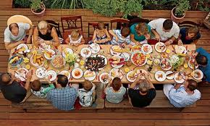
“El lugar donde nacen los niños y mueren los hombres, donde la libertad y el amor florecen, no es una oficina ni un comercio ni una fábrica. Ahí veo yo la importancia de la familia”
G.K. Chesterton

Slide 27
Bibliografía
Informe, Evolución de la Familia en España 2014. (Instituto de Política Familiar IPF). Ver aquí
“Familias y bienestar en sociedades democráticas. El debate cultural del siglo XXI”, Fernando Pliego Carrasco.
“Suicidio Demográfico” de Alejandro Macarrón, Fundación Renacimiento Demográfico Ver aquí
Perspectiva demográfica y reforma fiscal, de la AFNM. Ver aquí
100 Medidas de Apoyo a la Familia. Ver aquí
http://www.familiasnumerosasmadrid-fedma.org/
gerencia@fedma.es
https://twitter.com/fedma_madrid

